Slide 1


Custom Dialog
Notes:
Tác giả: Trần Duy Thanh
Phone: 0987773061
Email: duythanhcse@gmail.com
Blog: http://duythanhcse.wordpress.com

Slide 2
Nội dung bài học
Custom Dialog là gì?
Cách tạo giao diện cho Custom Dialog
Thực hiện Custom Dialog

Slide 3
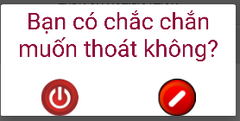
Custom Dialog là gì?
Là loại cửa sổ do LTV tự thiết kế, cho phép tương tác

Slide 4
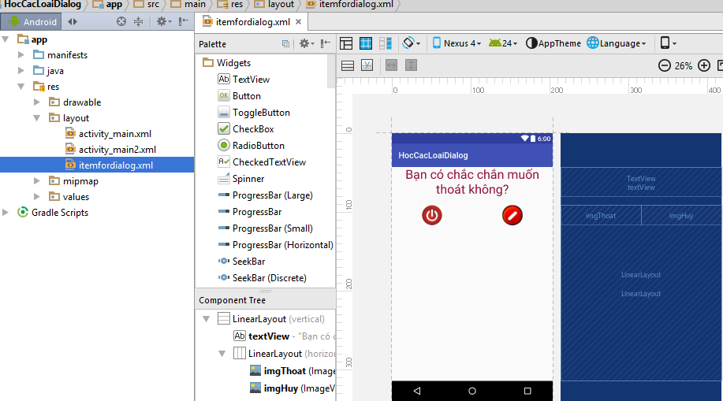
Cách tạo giao diện cho Custom Dialog

Slide 5
Thực hiện Custom Dialog –Cách 1
final Dialog dialog=new Dialog(MainActivity.this); dialog.setContentView(R.layout.itemfordialog); dialog.setCanceledOnTouchOutside(false); dialog.show(); ImageView imgThoat= (ImageView) dialog.findViewById(R.id.imgThoat); imgThoat.setOnClickListener(new View.OnClickListener() { @Override public void onClick(View v) { finish(); } }); ImageView imgHuy= (ImageView) dialog.findViewById(R.id.imgHuy); imgHuy.setOnClickListener(new View.OnClickListener() { @Override public void onClick(View v) { dialog.cancel(); } });

Slide 6
Thực hiện Custom Dialog – Cách 2
public class MyCustomDialog extends Dialog { ImageView imgOk,imgCancel; Activity context; public MyCustomDialog(Activity context) { super(context); this.context=context; setContentView(R.layout.itemfordialog); addControls(); addEvents(); }

Slide 7
Thực hiện Custom Dialog-Cách 2
private void addEvents() { imgOk.setOnClickListener(new View.OnClickListener() { @Override public void onClick(View v) { context.finish(); } }); imgCancel.setOnClickListener(new View.OnClickListener() { @Override public void onClick(View v) { dismiss(); } }); } private void addControls() { imgOk= (ImageView) findViewById(R.id.imgThoat); imgCancel= (ImageView) findViewById(R.id.imgHuy); setCanceledOnTouchOutside(false); } }

Slide 8
Thực hiện Custom Dialog – Cách 2
MyCustomDialog dialog
=new MyCustomDialog(MainActivity.this); dialog.show();

Slide 9


Hey! Coding is easy!
END

